Slide 1
МБОУ СОШ № 37, г.Архангельск
Заседание клуба «Мы и окружающий мир»
Занятнова С.М., учитель начальных классов

Slide 2
‘ ежи + волк “ й < ок

Slide 3
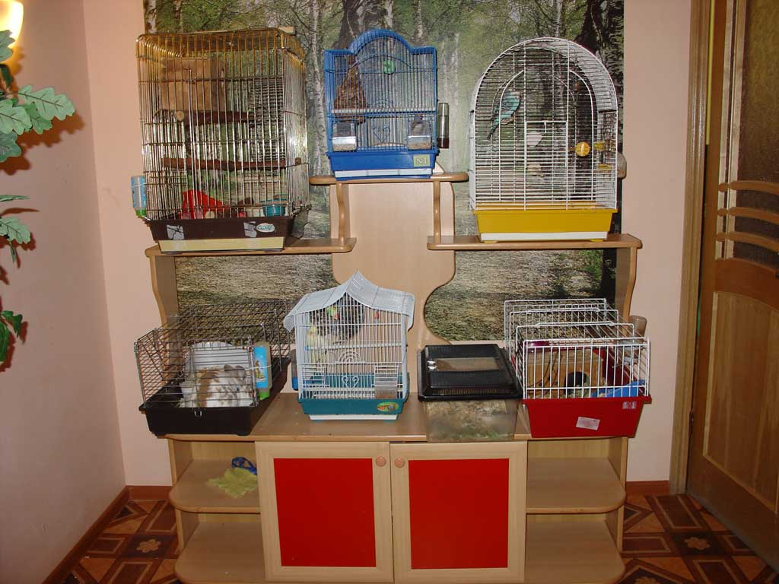
Живой уголок

Slide 4
Статистические данные:
10 человек держат кошек,
10 человек – собак,
2 человека – кроликов,
2 человека – хомячков,
2 человека – рыбок,
1 человек – морскую свинку.

Slide 5
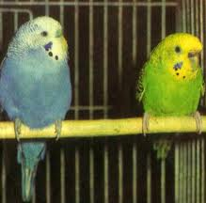
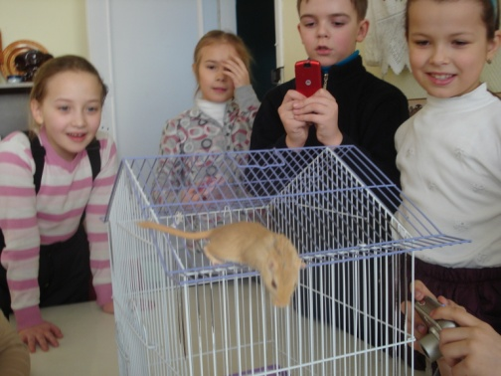
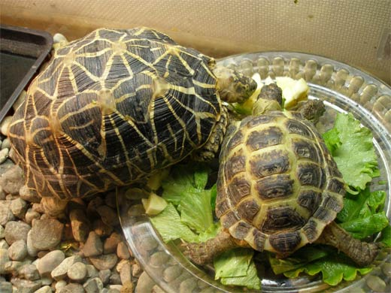
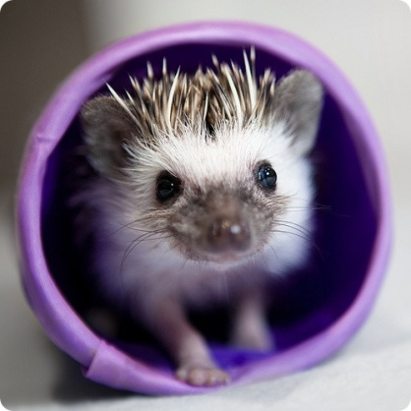
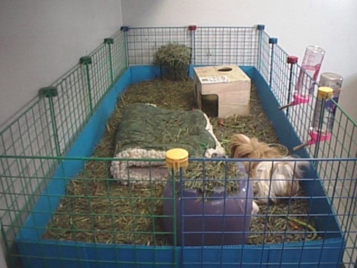
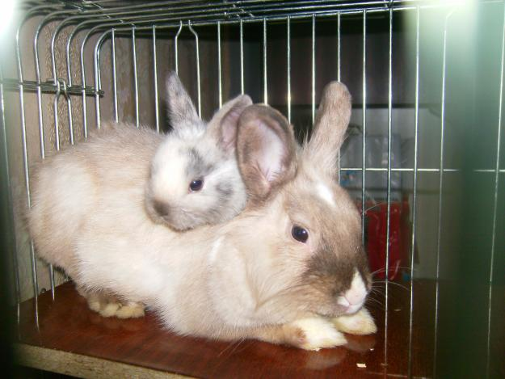
Живой уголок в детском саду

Slide 6
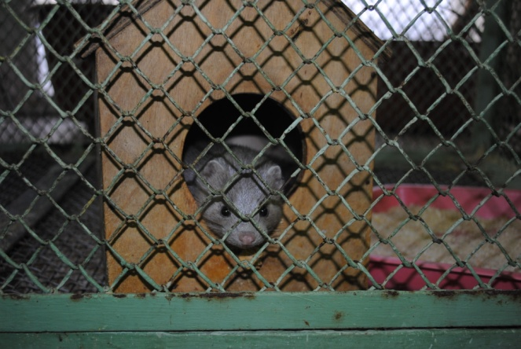
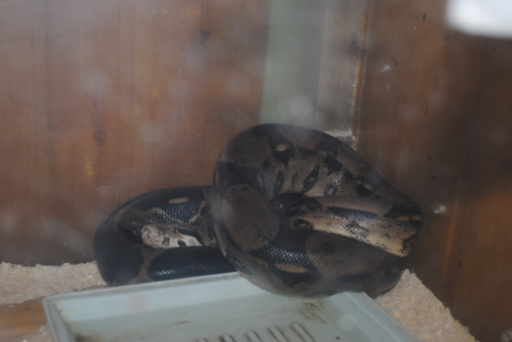
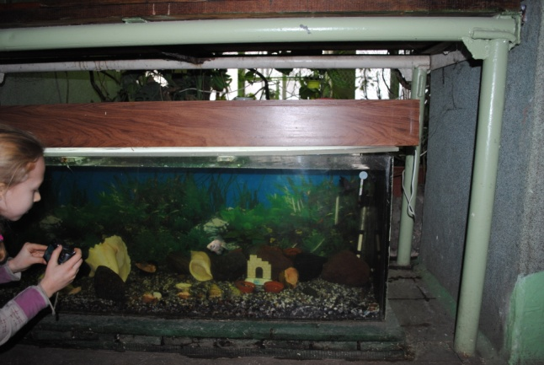
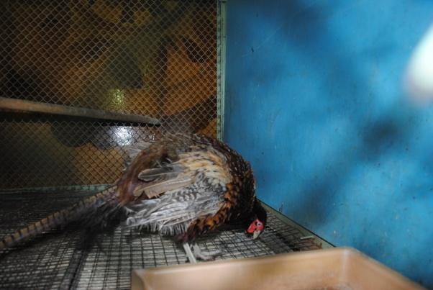
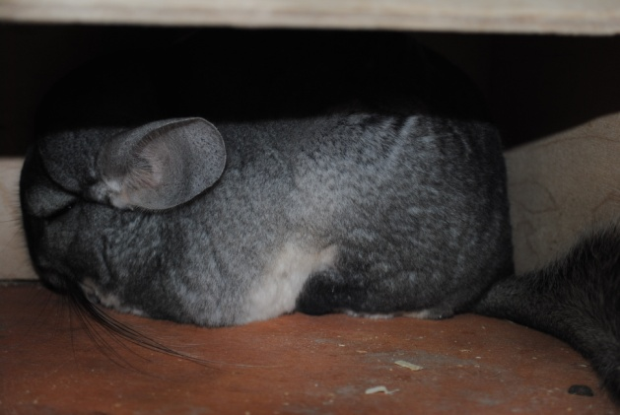
Живой уголок в Архангельском областном центре дополнительного образования

Slide 7
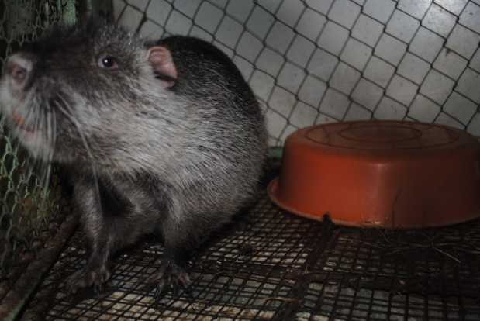
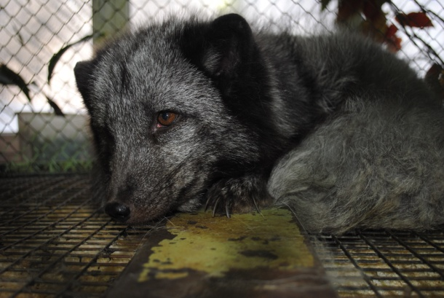
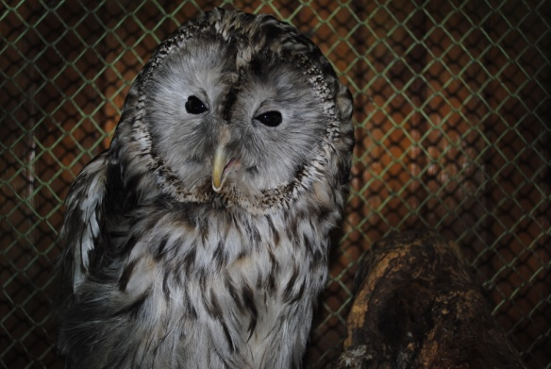
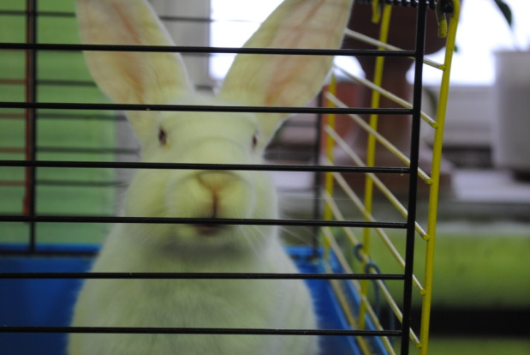
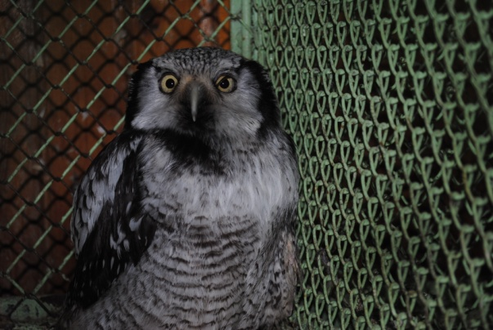
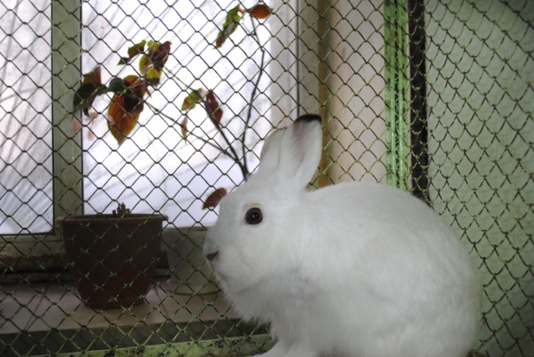
Живой уголок в Архангельском областном центре дополнительного образования

Slide 8
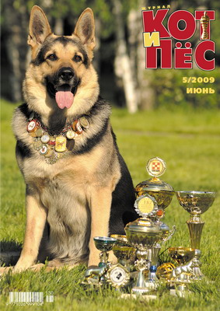
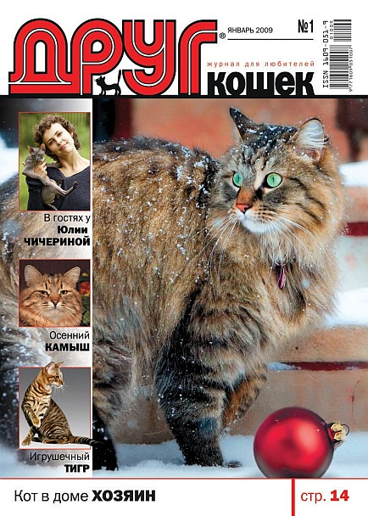
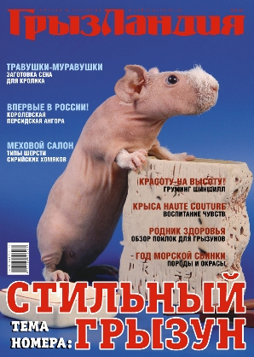

Slide 9
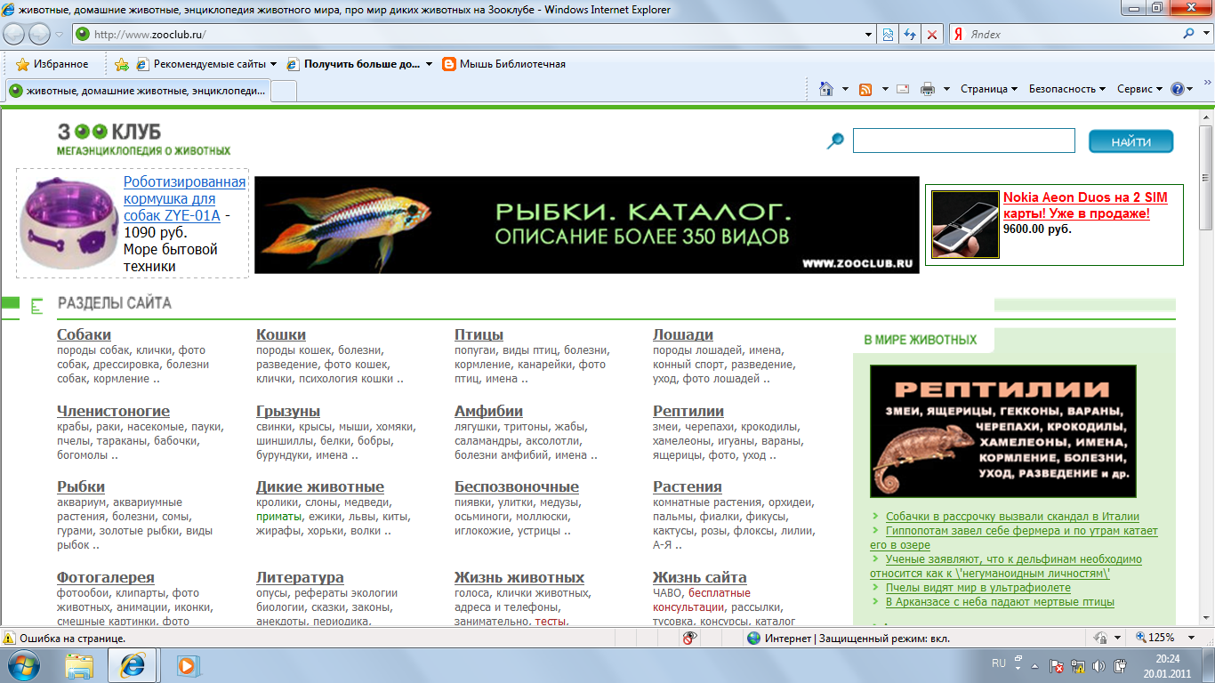
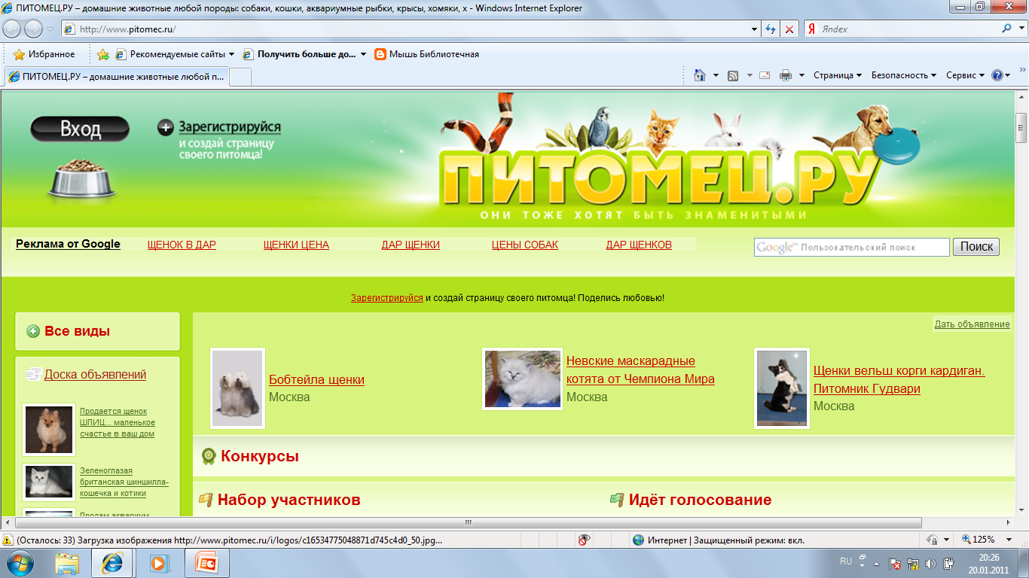
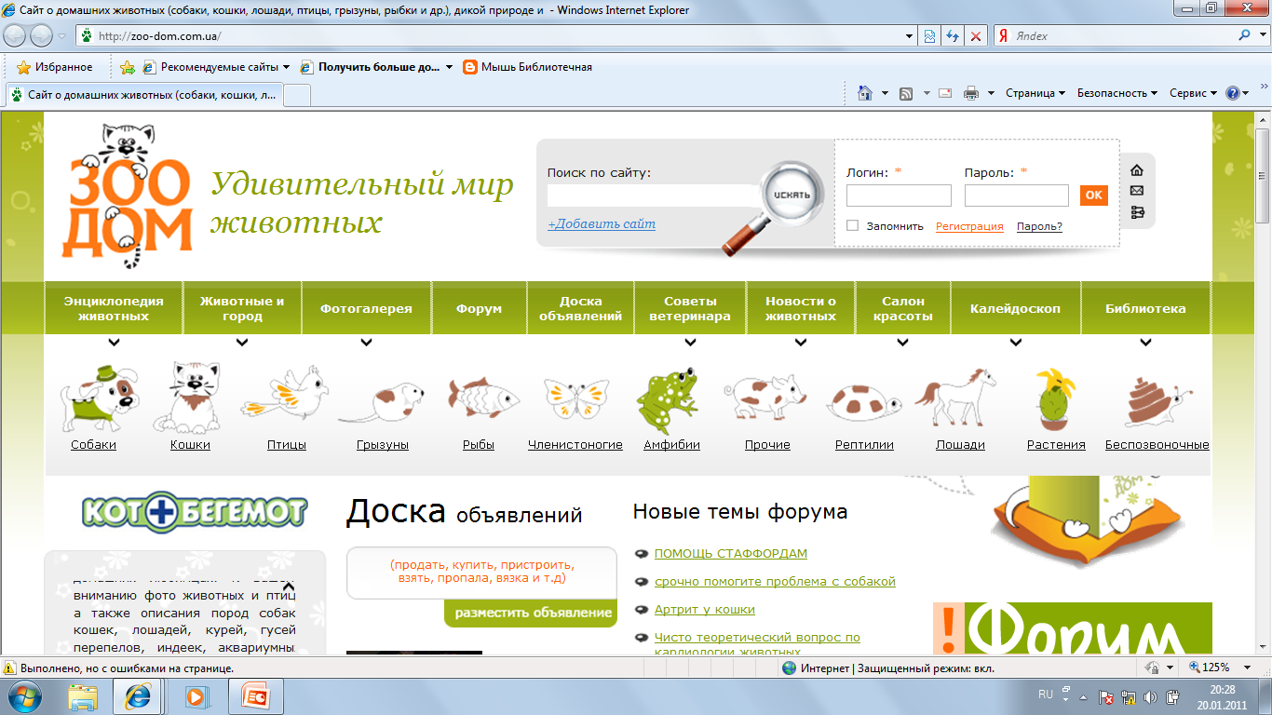
http://www.zooclub.ru/
http://www.pitomec.ru/
http://zoo-dom.com.ua/

Slide 10
Задание всем присутствующим:
Назвать возможных обитателей живого уголка;
Подготовить доклад о содержании любого из них.

Slide 11
План выступления: 1. Название животного. 2. Как устроен домик животного? 3. Чем кормят животное? 4. Каковы особенности ухода за этим животным?

Slide 12
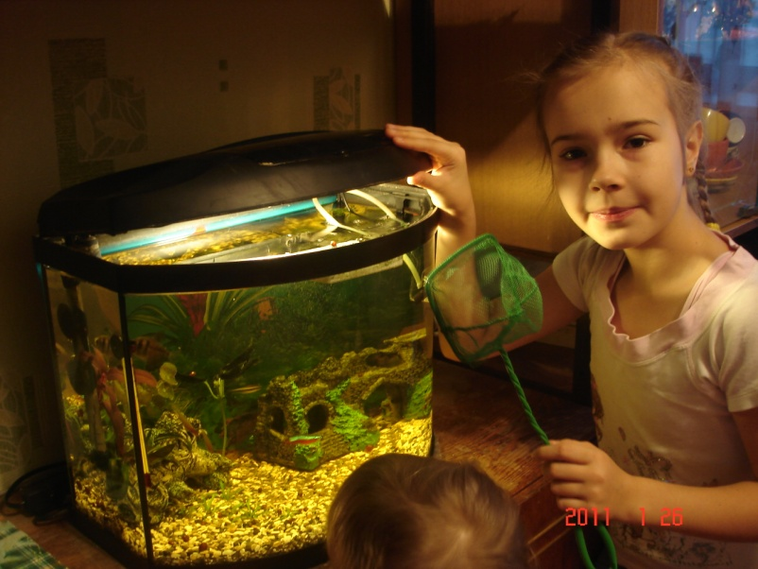
Мой аквариум

Slide 13
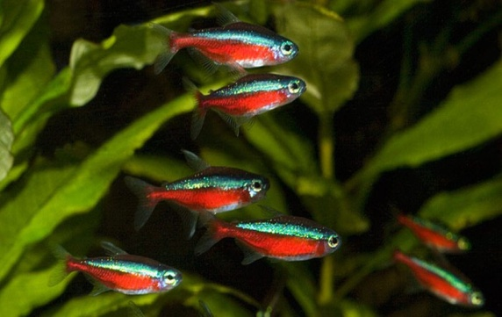
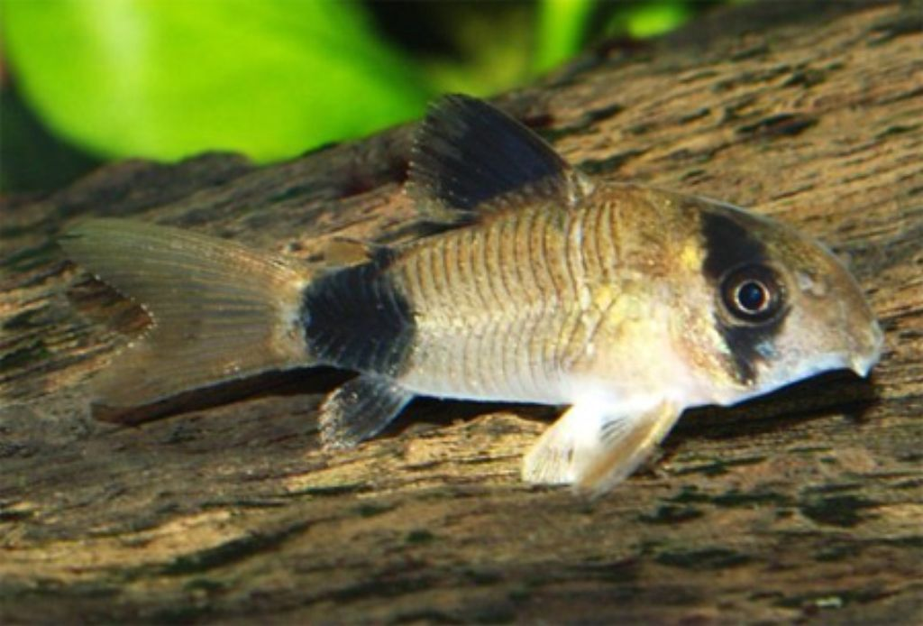
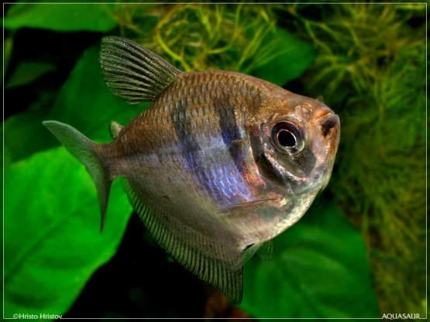
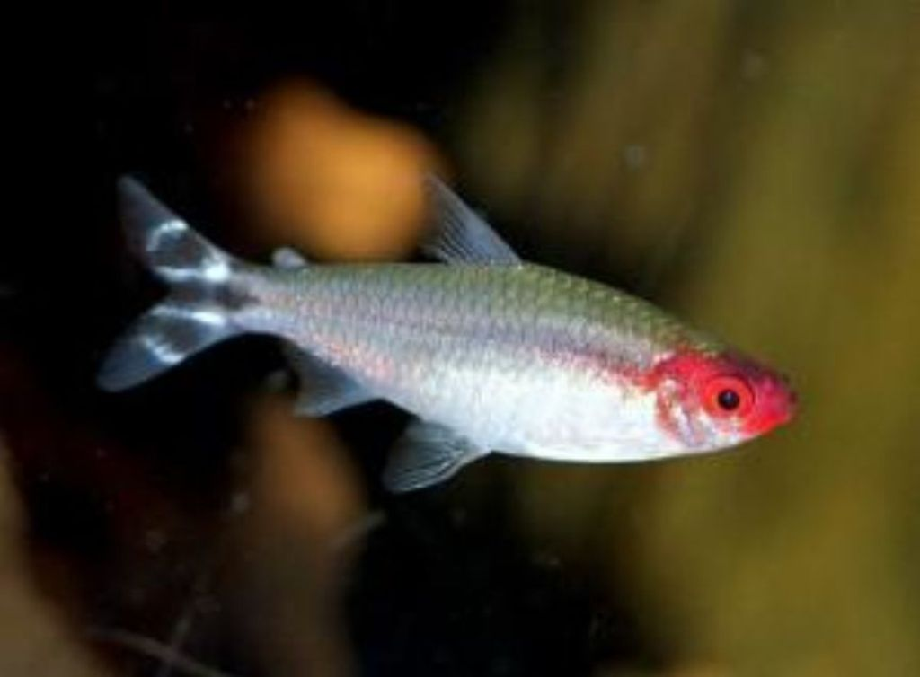
Аквариумные рыбки
Неоны чёрные и красные
Сомик
Тернеция
Тетра
красноносая

Slide 14
Террариум

Slide 15
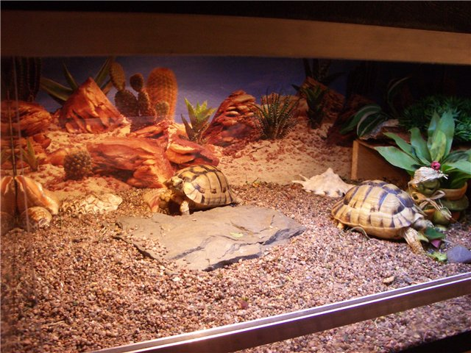
Террариум

Slide 16
Молодцы!

Slide 17
Домашнее задание:
Прочитать текст учебника и ответить на вопросы по тексту.
Подготовить сообщение о питомцах живого уголка, о которых не говорили на уроке.

